Slide 1
Ｊａｖａ
情報システム工学実験
（Game_０１_MVC）
令和 元 年 ５ 月 ２７ 日（月）
情報・経営システム工学専攻 吉田

Slide 2
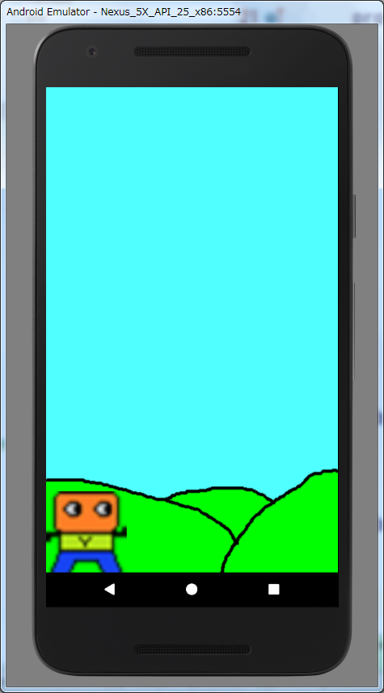
３．プレーヤの表示

Slide 3
画面の座標
Ｙ
６００
Ｘ
０
３６０

Slide 4
モデル（UIに依存しない部分）
Ｙ
プレーヤ
知っていること
リスト
x=0
y=0
xSize=32
ySize=32
できること
リスト
・（自分の）ｘ座標を教える=getX（）
・（自分の）y座標を教える=getY（）
・（自分の）幅を教える=getXSize（）
・（自分の）身長を教える=getYSize（）
Ｘ
０

Slide 5
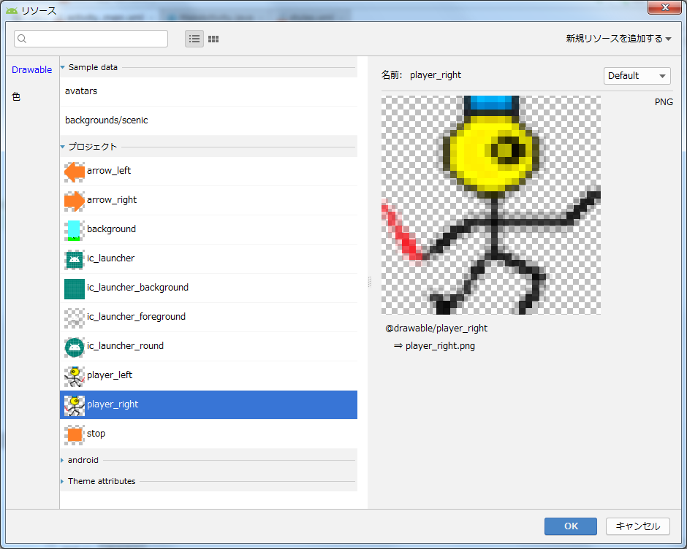
（１）Viewの作成
① さきほどの背景と同様の手順で今度は「プレーヤ」を追加しよう。
「activity_main.xml」を開き、「パレット」-「common」-「ImageView」を 「コンポーネント・ツリー」-「RelativeLayout」の下の「backgroudImageView」の
下にドラッグ＆ドロップすると。。。
に追加すると。。。
② 以下のウィンドウが開くので、
「Drawable」-「プロジェクト」-「player_right」を選択して「OK」をクリックする。

Slide 6
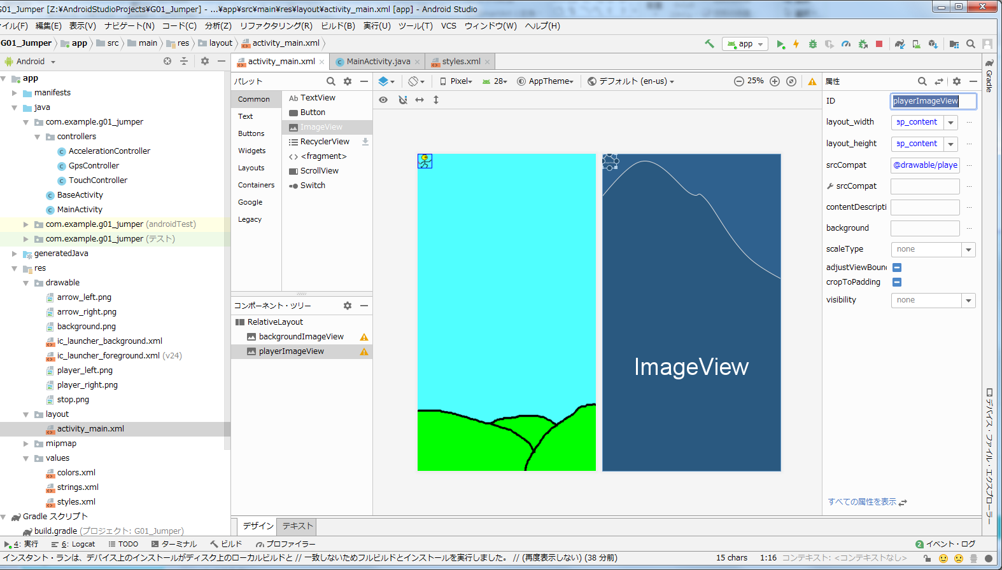
（１）Viewの作成
③ 追加したImageViewについて以下の属性を設定する。
「ID」=「playerImageView」

Slide 7
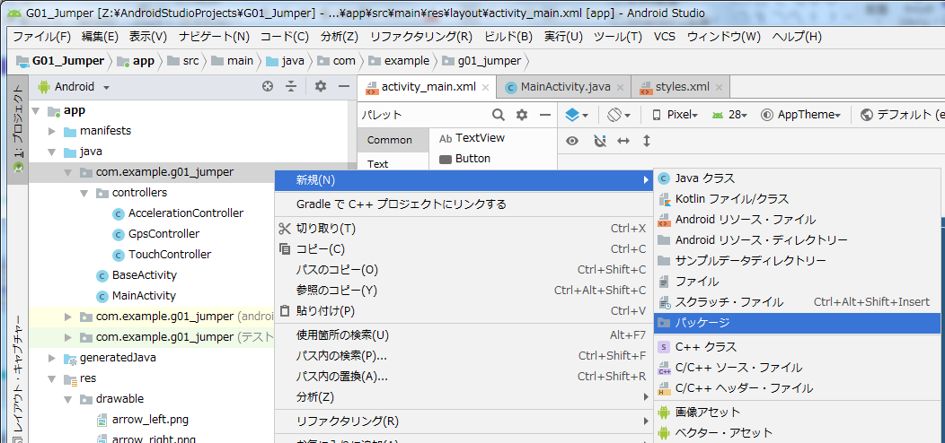
① 「View」が完成したので次は「Model」を作成することにしよう。 これからいろいろなキャラクターが増えていくので それらをまとめて入れておくためのパッケージを作っておくことにしよう。 「app」-「java」-「（省略）.g01_jumper」パッケージで右クリックし、 「新規」-「パッケージ」をクリック。
（２－０） Model（modelsパッケージ）の作成

Slide 8
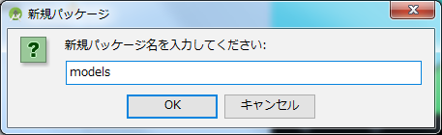
（２－０） Model（modelsパッケージ）の作成
② 以下のウィンドウが表示されるので「models」と入力して「OK」をクリック。

Slide 9
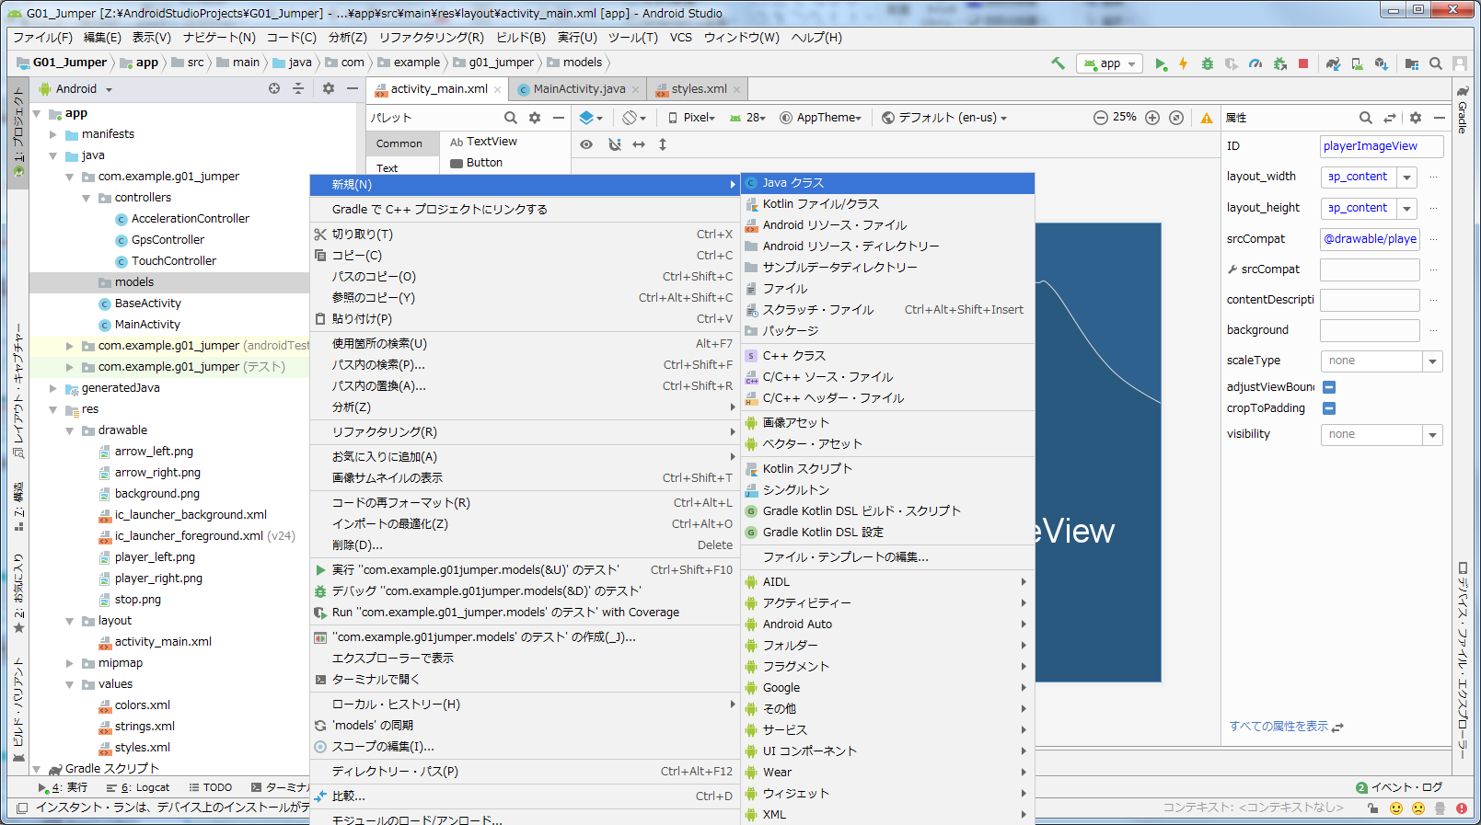
① 作成した「models」パッケージで右クリックし、「新規」-「Java クラス」をクリック。
（２－１） Model（Playerクラス）の作成

Slide 10
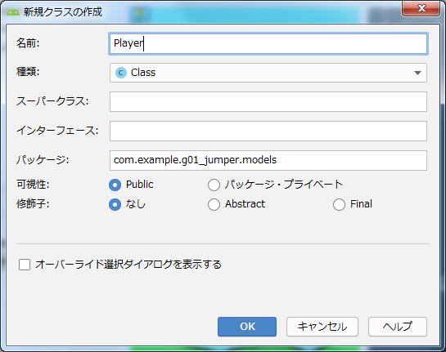
② 「名前」を「Player」として「OK」をクリック。
（２－１） Model（Playerクラス）の作成

Slide 11
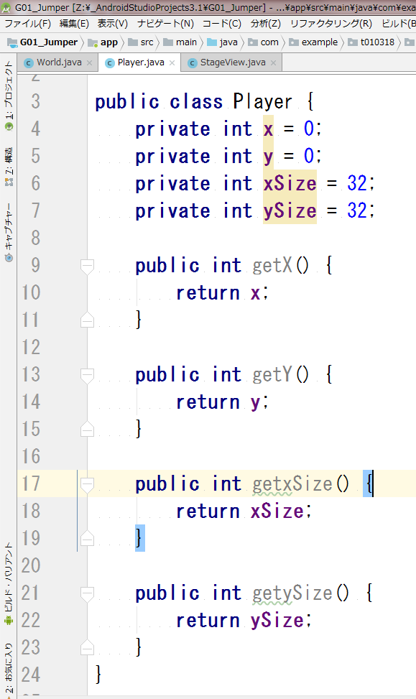
③ 「Playerクラス」が生成されるので、 属性（ｘ座標、y座標、幅、高さ）と その属性を取得するためのメソッドを記述しよう。
（２－１） Model（Playerクラス）の作成
「Playerクラス」には
・４つの属性
（ｘ座標、y座標、幅、高さ）
・４つのメソッド（＝関数）
（それぞれの属性の値を教えるための関数）
がある。
通常は、
・属性は、誰にも知られないように「private」、
・メソッドは、誰でも呼び出せるように「public」、
とする。
これらのメソッドはいずれも「純粋ではない関数」
になっていることも覚えておこう。

Slide 12
（３－０） Controllerの作成
① MVCのうちのViewとModelが完成したので次にControllerを作成しよう。
Controllerの仕事は、Modelの状態をViewに反映させることだ。
具体的には、以下を行う。
・Model側の操作
・モデルの要素（Player）を生成する。
・モデルの要素（Player）を動かす。
・View側の操作
・リソース（画像）を読み込む
・Viewの要素（playerImageView）を取得する。
・ModelをViewに対応付ける操作
・モデルの要素（Player）から情報を取得し、
Viewの要素のプロパティを設定する。

Slide 13
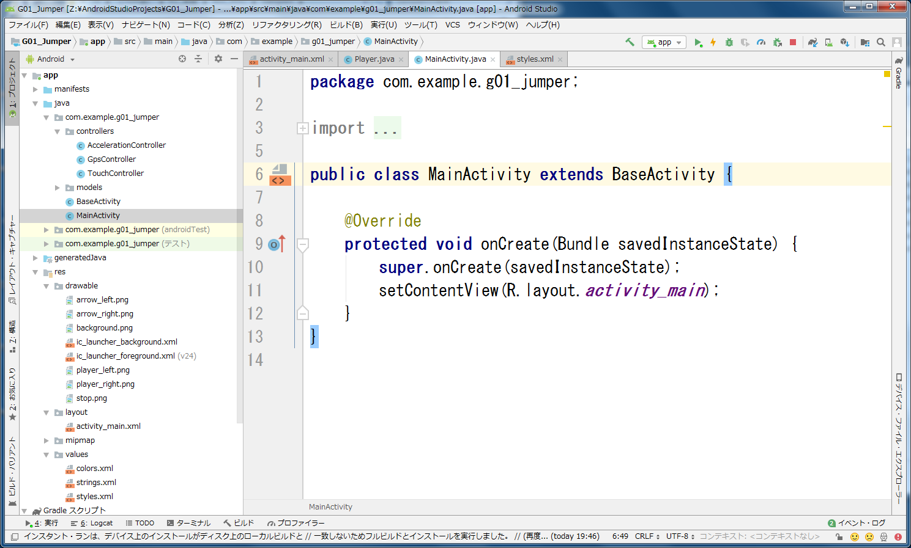
（３－０） Controllerの作成
② 「app」-「java｣-「（省略）」-「MainActivity.java」をダブルクリックしよう。
MainActivity.javaは以下のようになっている。

Slide 14
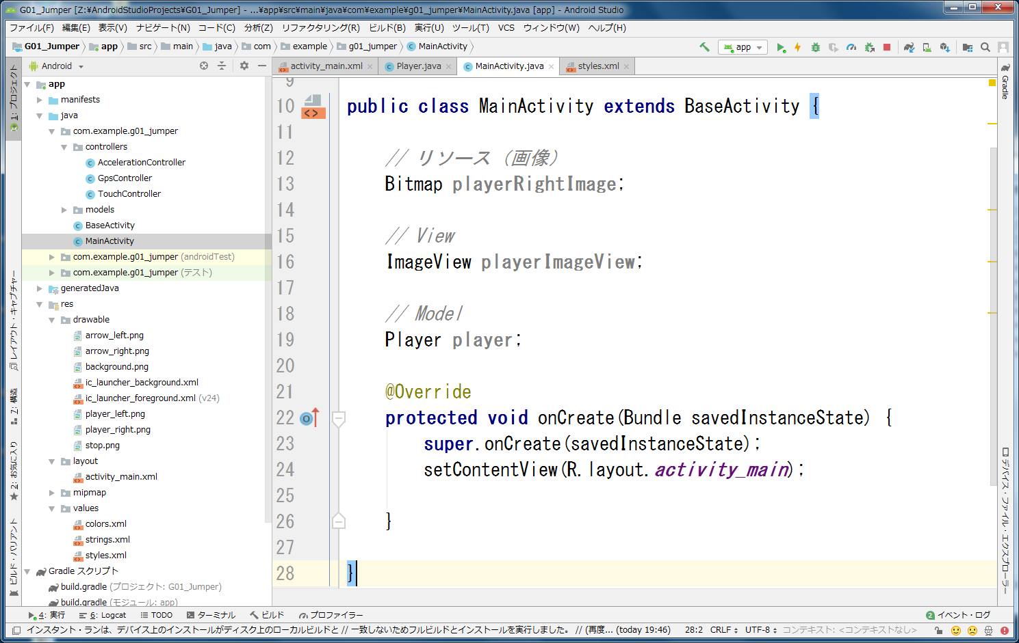
（３－１） Controllerの作成（変数宣言）
① まずは変数宣言をしておこう
・リソース（今回は、とりあえず右向きのPlayer画像）
・View（今回は、activity_main.xmlで作成したplayerImageViewを使う)
・Model（今回は、さっき作成したPlayerクラスを使う）

Slide 15
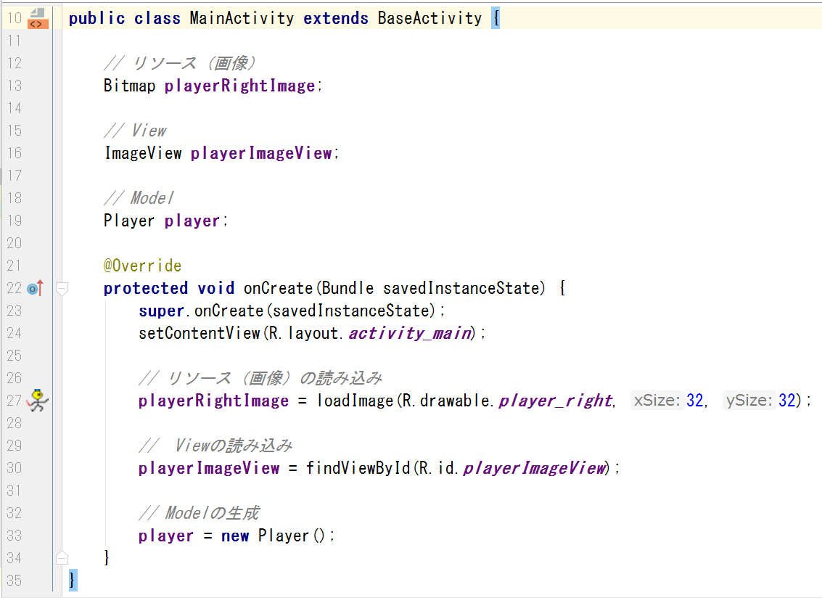
（３－２） Controllerの作成（初期化）
① それでは画像とビューを取得し、Playerオブジェクトを生成しよう。
画像ファイルを読み込むときには、
画像のサイズも指定する必要があるので注意しよう。

Slide 16
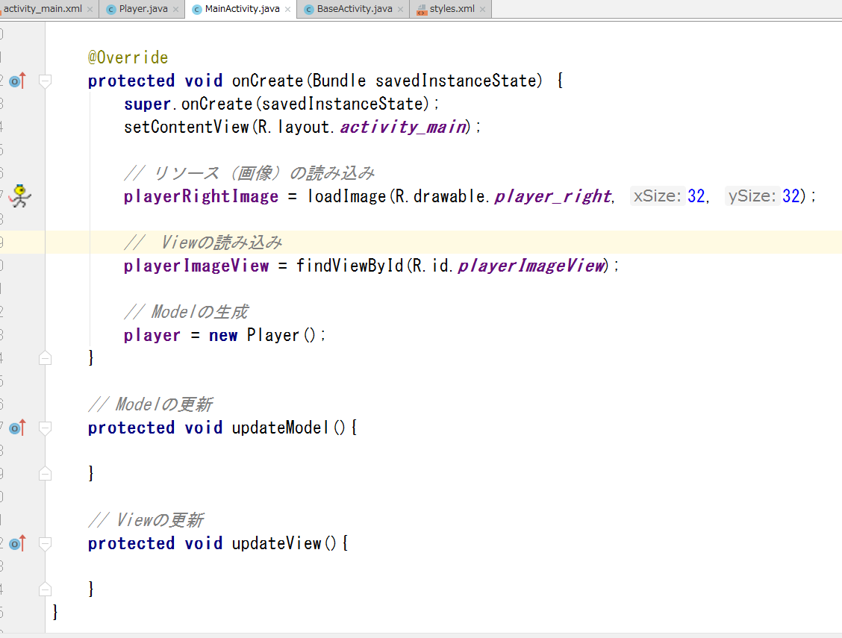
（３－３） Controllerの作成（Modelの更新）
① 初期化処理が終わったので、後は更新処理だ。
以下の２つの関数を宣言しよう。
まずはModelの更新だ。。。が、
Playerはまだ動かないので、Modelの更新も必要ない。

Slide 17
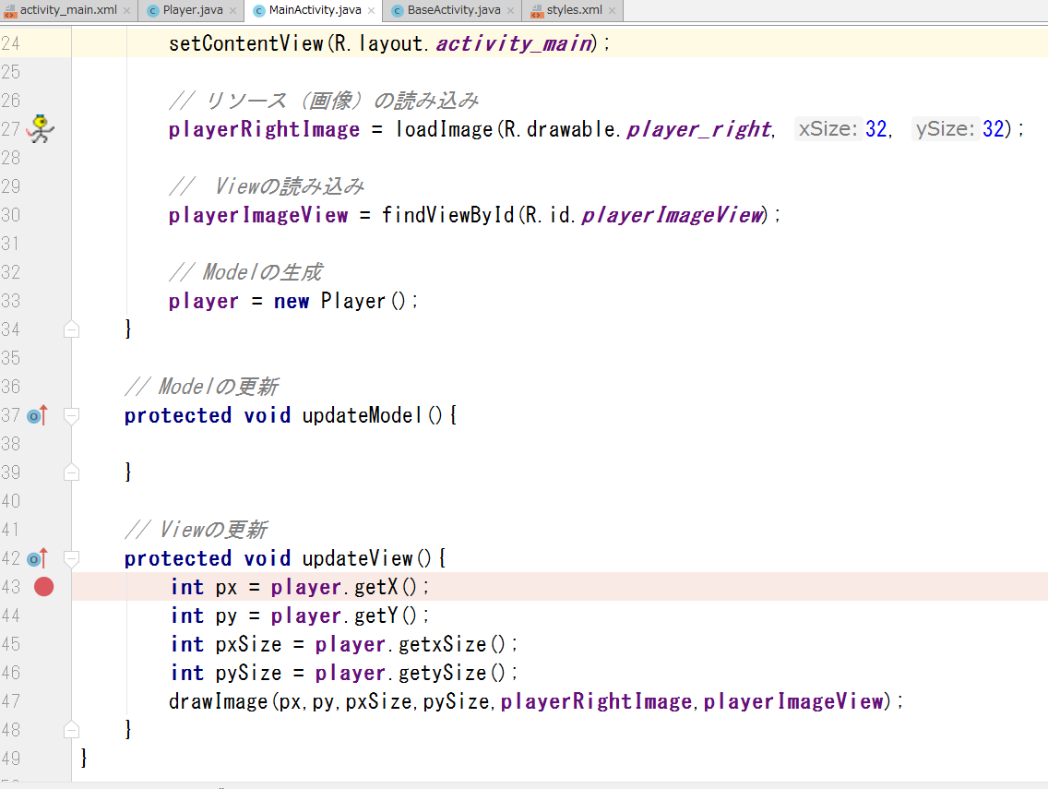
（３－４） Controllerの作成（Viewの更新）
① というわけでViewの更新だ。
playerから必要な情報を教えてもらって、その情報を使って描画する。

Slide 18
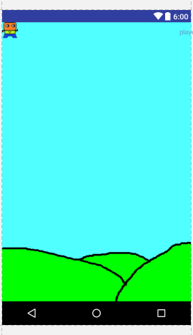
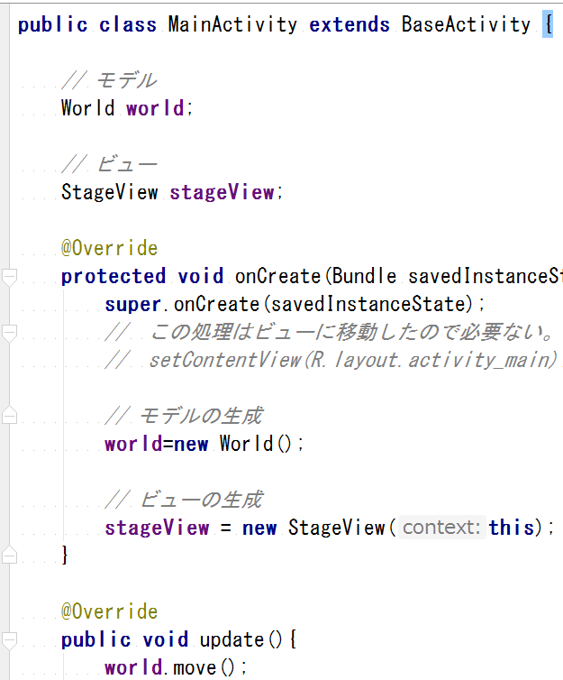
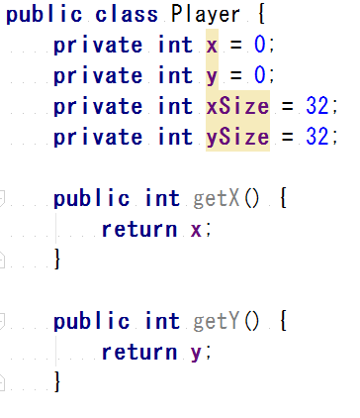
MVCパターンを使用したアプリの構造
View
Conroller
Model
入力データを、
Modelに渡す。
Player.java
Modelから結果を受け取り、
Viewに渡す。
activity_main.xml
UIに依存しない部分
UIに依存する部分
MainActivity.java
UIに依存する部分とUIに依存しない部分を分離する。

